Slide 1

THEMA 1 · ABEND 18
Infrastruktur als Code
Server nicht mehr zusammenklicken, sondern in einer Datei beschreiben und von Terraform bauen lassen.
Montag, 26. Oktober 2026 · 18:00 bis 21:00 Uhr

Slide 2
ABLAUF
Was uns heute Abend erwartet
18:00
Warmup: ein Jahr Konfigurator, von Hand geklickt
18:10
Infrastruktur als Code: die Idee, Ziel statt Weg, Nutzen und Grenzen
18:30
Terraform: Provider, die Datei, vier Befehle, den Plan lesen, die State-Datei
18:50
So sieht es in CloudShell aus: echte Ausgaben, Schritt für Schritt
19:05
Pause
19:15
Praxiszeit: jede Person baut für sich in der eigenen Sandbox, sechs Stationen
20:25
Auswertung und Lösungen
20:50
Ausblick auf Mittwoch: Terraform, Teil 2
Heute wird wieder gebaut: in der AWS-Sandbox, diesmal aus einer Datei.
Einstieg
1/27

Slide 3
ANTWORT IN DEN CHAT, 60 SEKUNDEN
Warmup
Der Konfigurator läuft auf einem Server in der Cloud.
Im März braucht Voltrad vier, im Juni wieder einen.
Frau Vogt klickt alles in der Konsole. Was geht schief?
Ein Risiko reicht. Denkt an euren ersten Server bei AWS und an das Aufräumen.
Einstieg
2/27

Slide 4
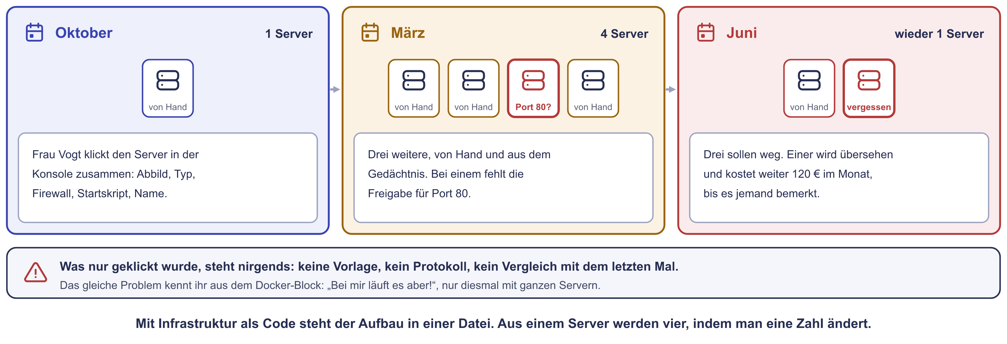
WARMUP · AUFLÖSUNG
Ein Jahr Konfigurator, von Hand
Einstieg
3/27

Slide 5
01
Infrastruktur als Code
Was in einer Datei steht, lässt sich wiederholen.

Slide 6
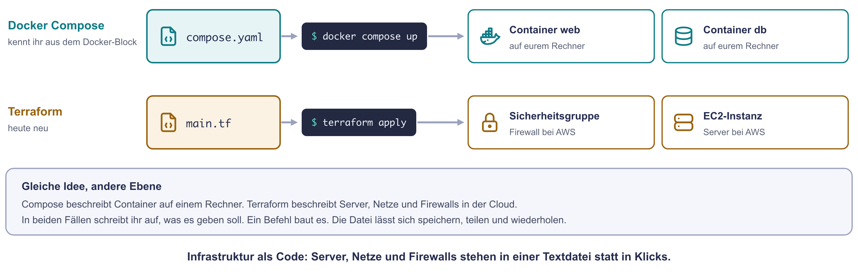
DIE IDEE KENNT IHR SCHON
Die Datei ist die Infrastruktur
Infrastruktur als Code
4/27

Slide 7
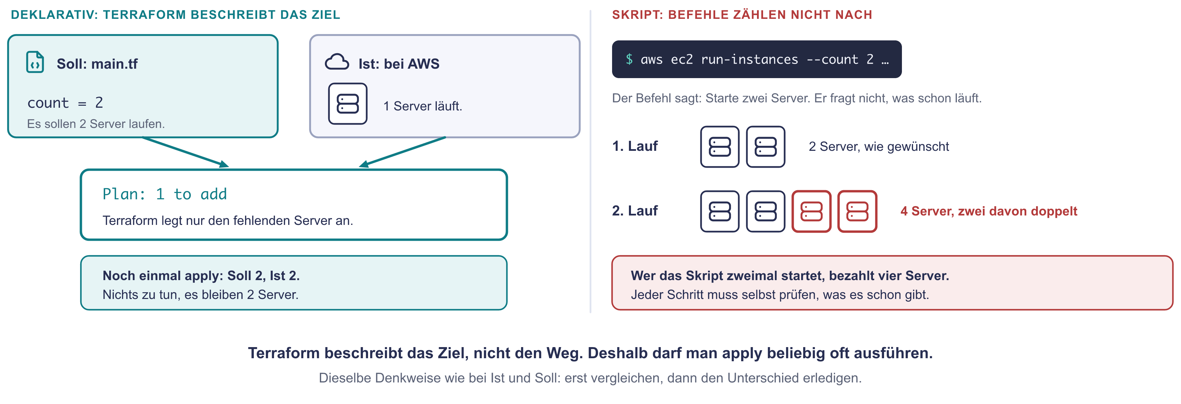
DEKLARATIV BESCHREIBEN
Ziel statt Weg
Infrastruktur als Code
5/27

Slide 8
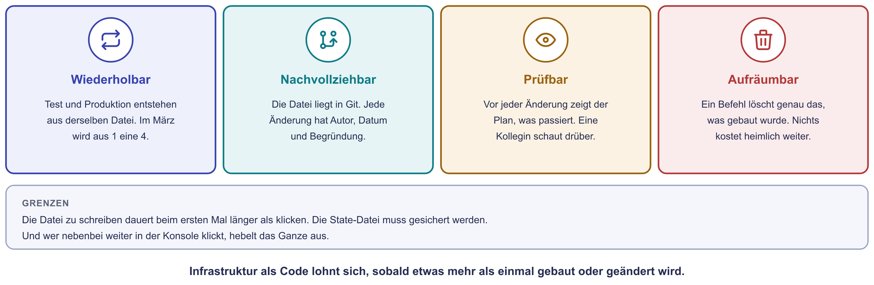
NUTZEN UND GRENZEN
Was Voltrad davon hat
Infrastruktur als Code
6/27

Slide 9
02
Terraform
Eine Datei, vier Befehle und ein Gedächtnis.

Slide 10
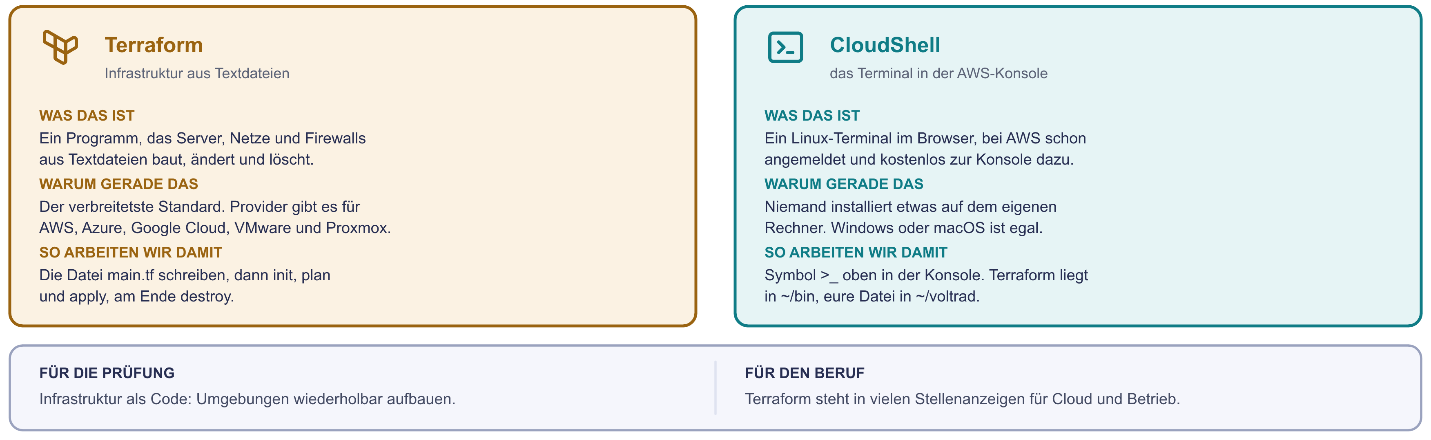
STECKBRIEF
Terraform und CloudShell
Lizenz: Terraform steht seit 2023 unter der Business Source License. Die freie Kopie OpenTofu kennt dieselben Befehle.
Terraform
7/27

Slide 11
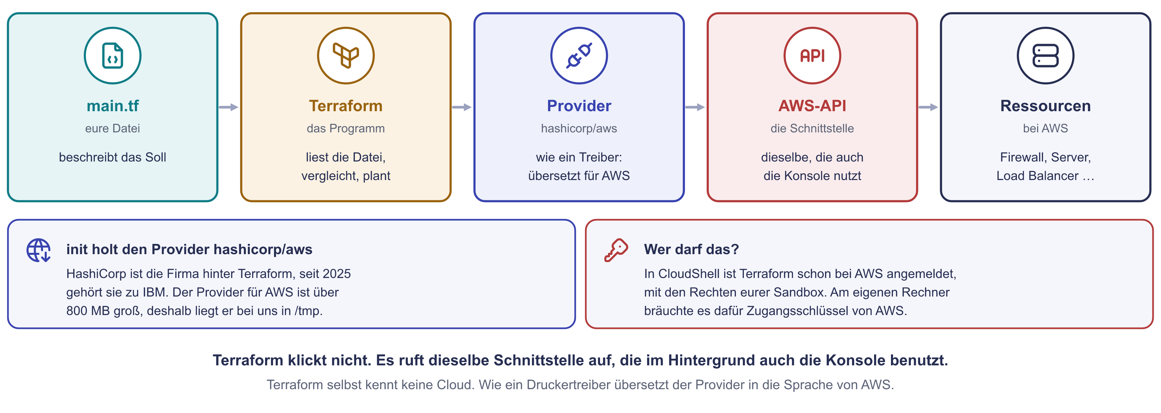
PROVIDER UND SCHNITTSTELLE
Wie Terraform mit AWS spricht
Terraform
8/27

Slide 12
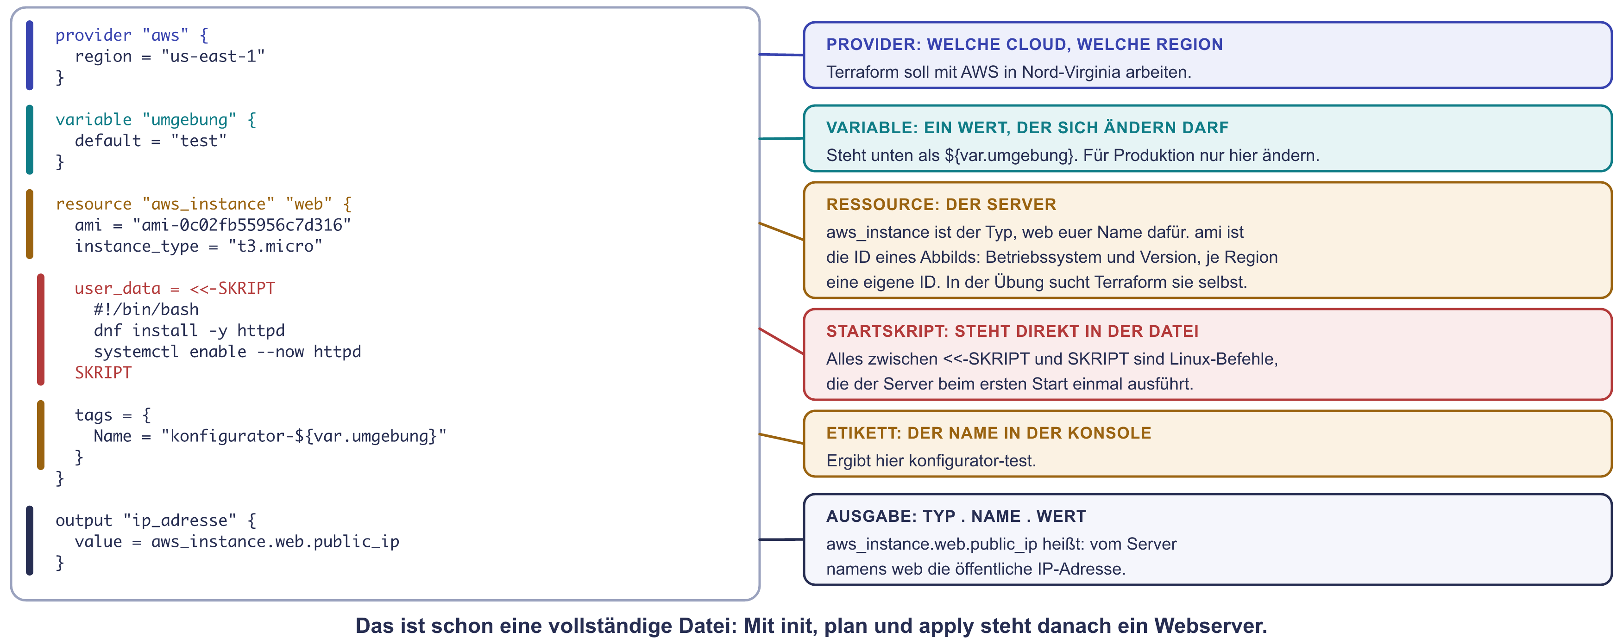
SO SIEHT MAIN.TF AUS
Eine ganz einfache Datei
Terraform
9/27

Slide 13
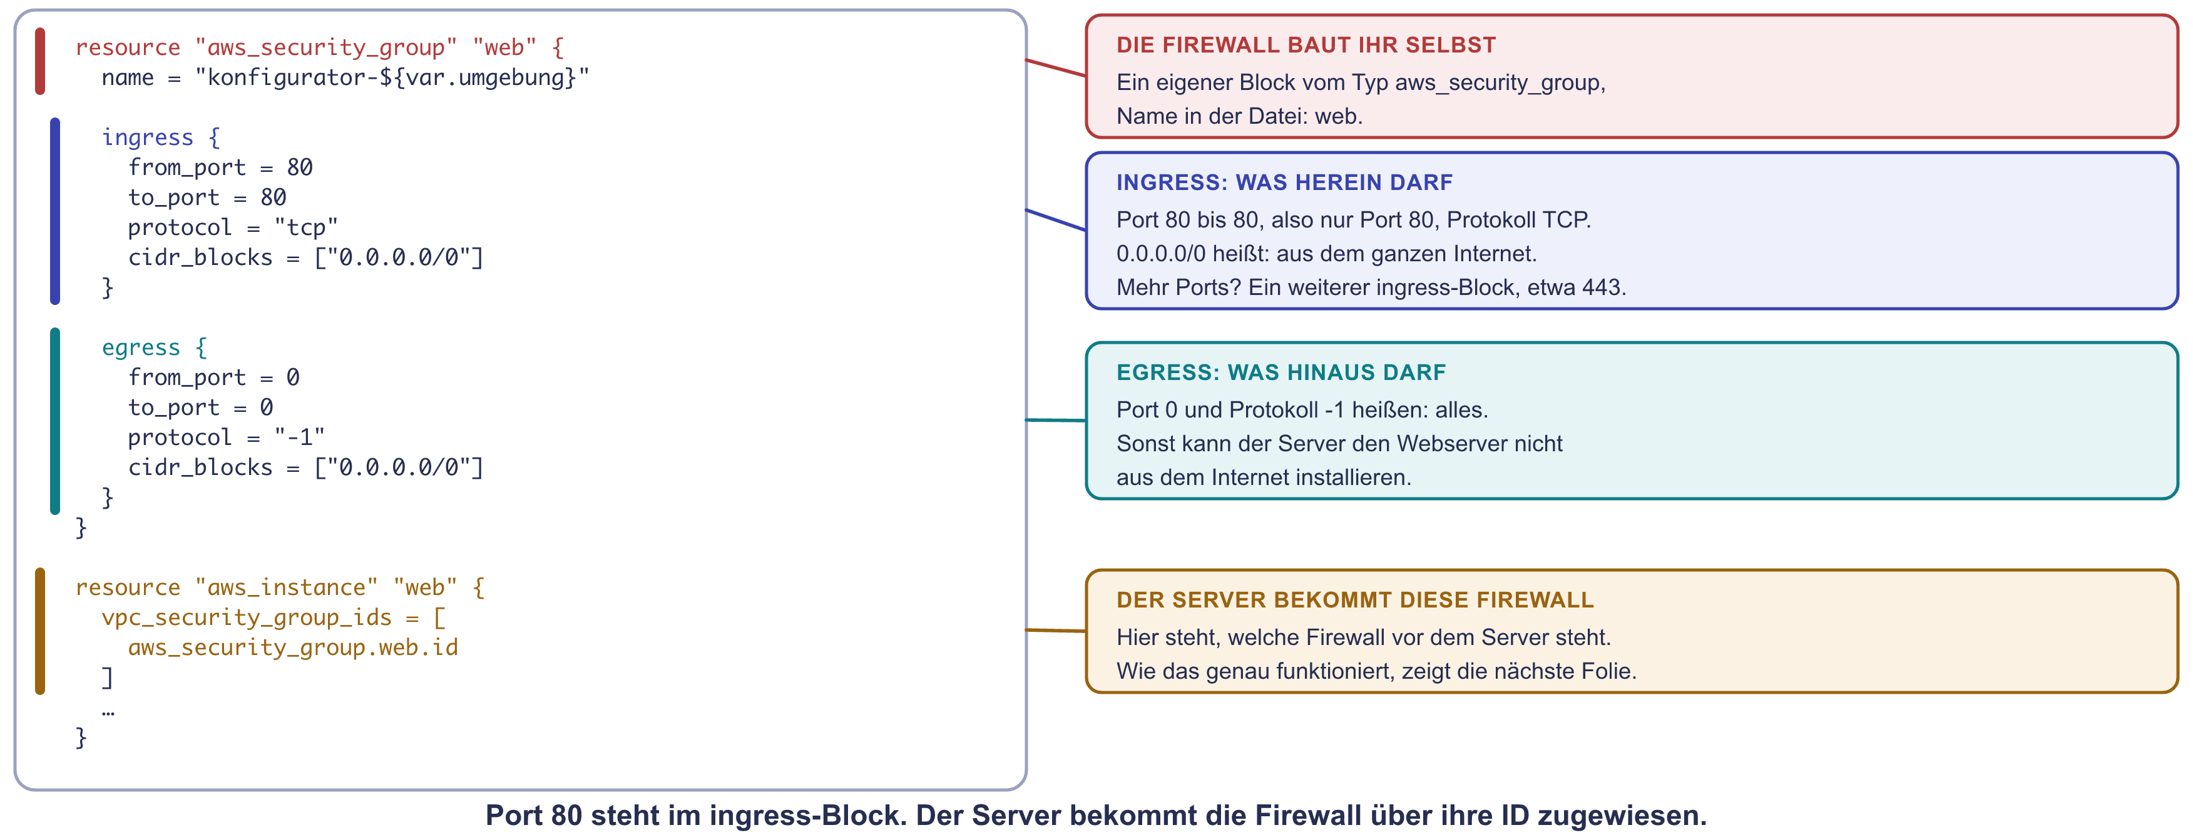
WO PORT 80 EINGETRAGEN WIRD
Die Firewall in der Datei
Terraform
10/27

Slide 14
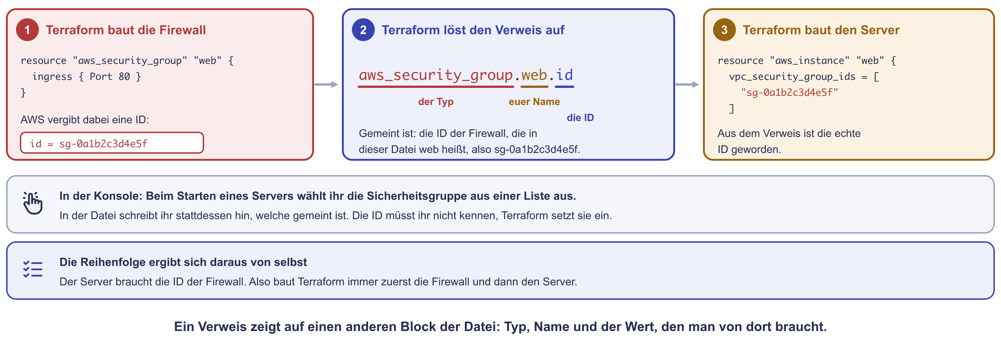
EIN VERWEIS IN DREI SCHRITTEN
Wie der Server zu seiner Firewall kommt
Terraform
11/27

Slide 15
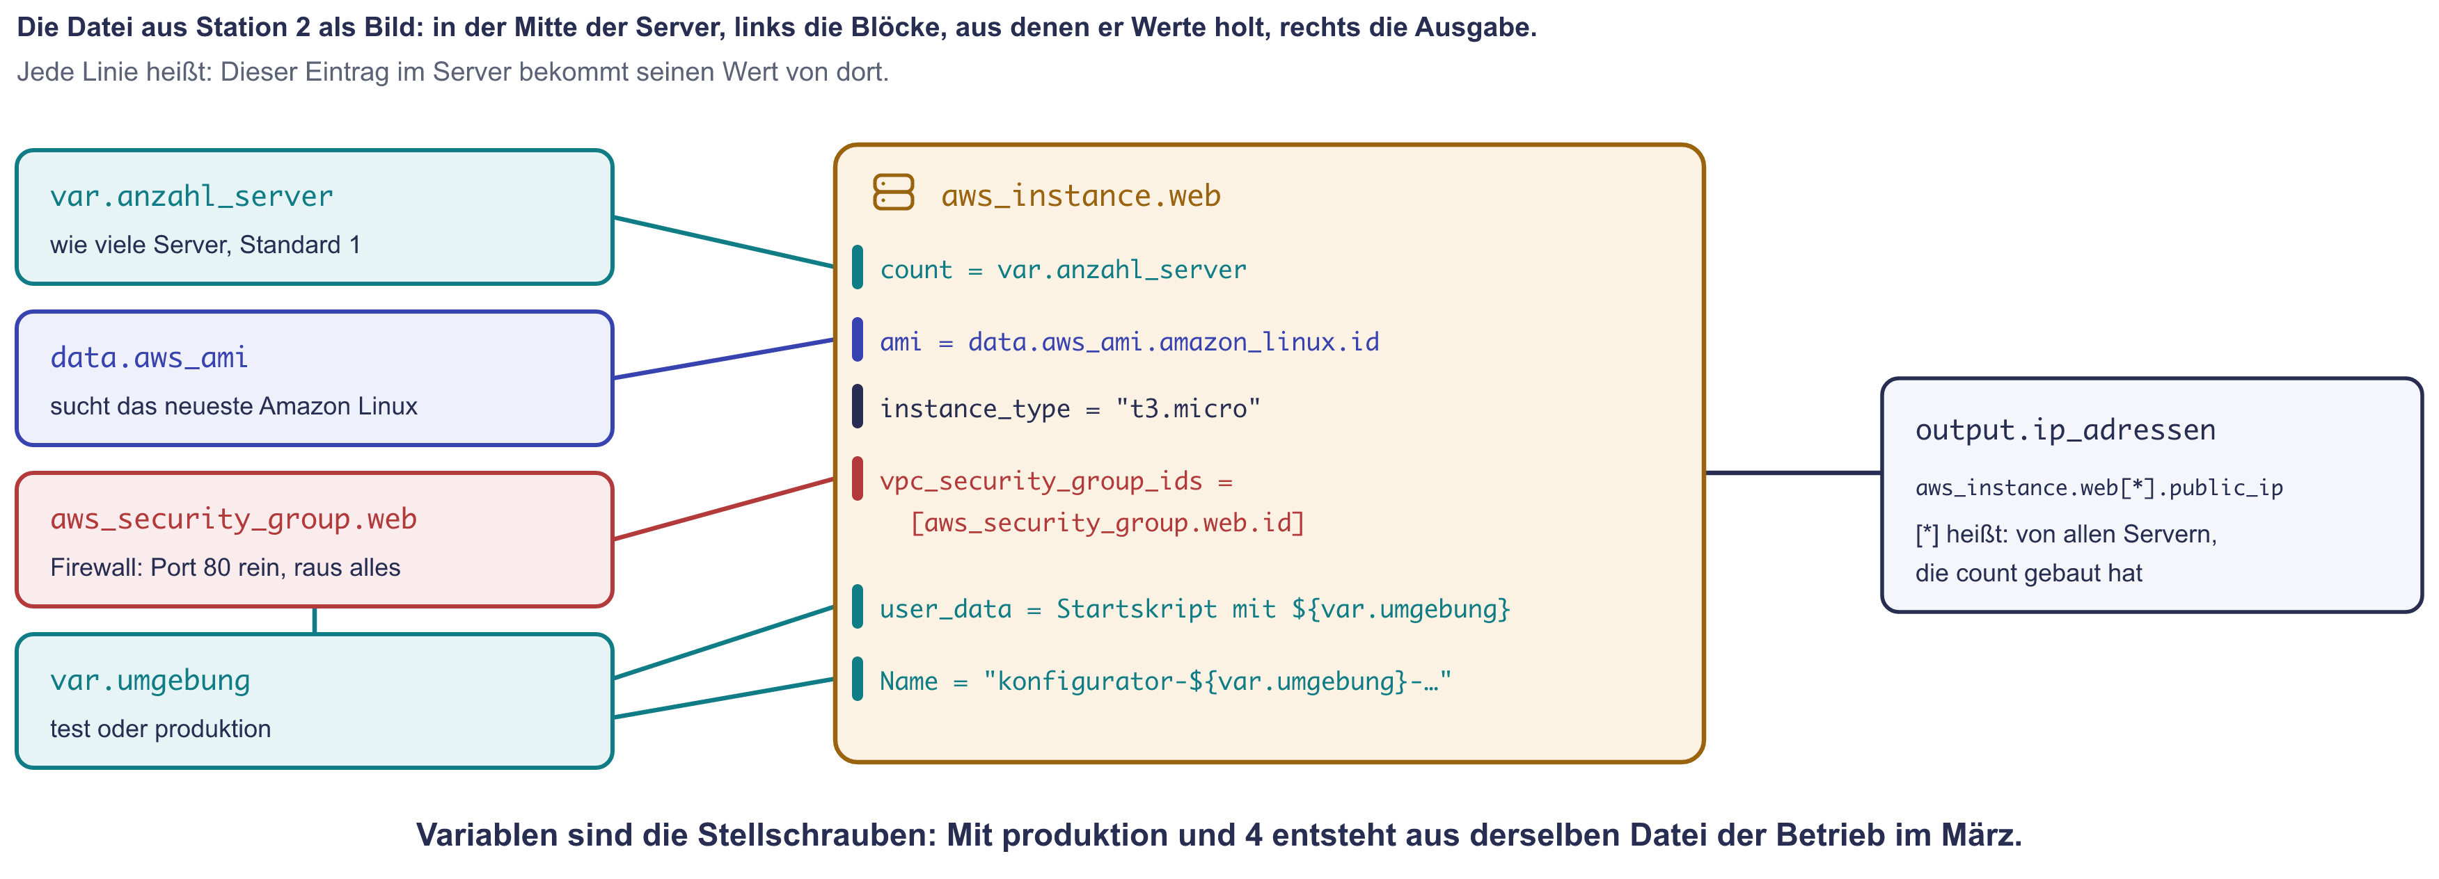
WER VERWEIST AUF WEN
Die Datei aus der Übung
Terraform
12/27

Slide 16
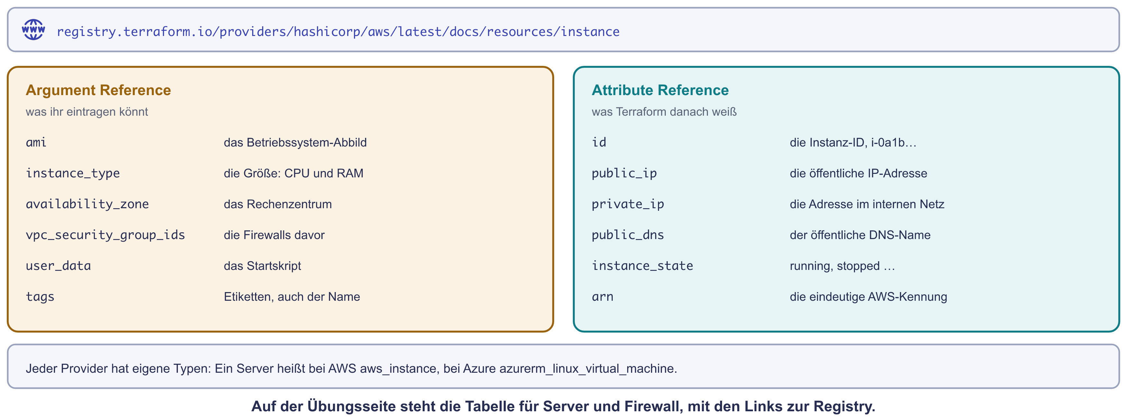
NACHSCHLAGEN IN DER REGISTRY
Wo steht, was man eintragen kann?
Terraform
13/27

Slide 17
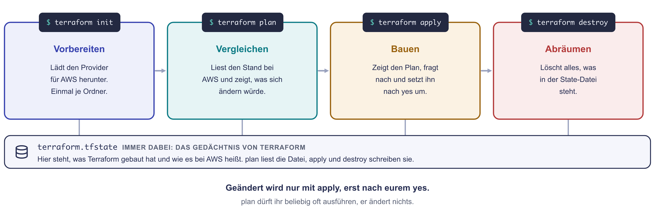
INIT, PLAN, APPLY, DESTROY
Vier Befehle
Terraform
14/27

Slide 18
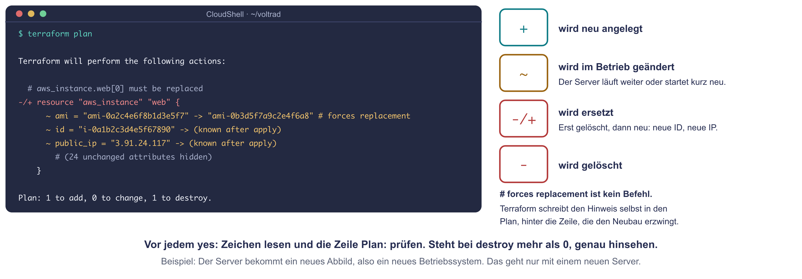
VOR JEDEM YES
Den Plan lesen
Terraform
15/27

Slide 19
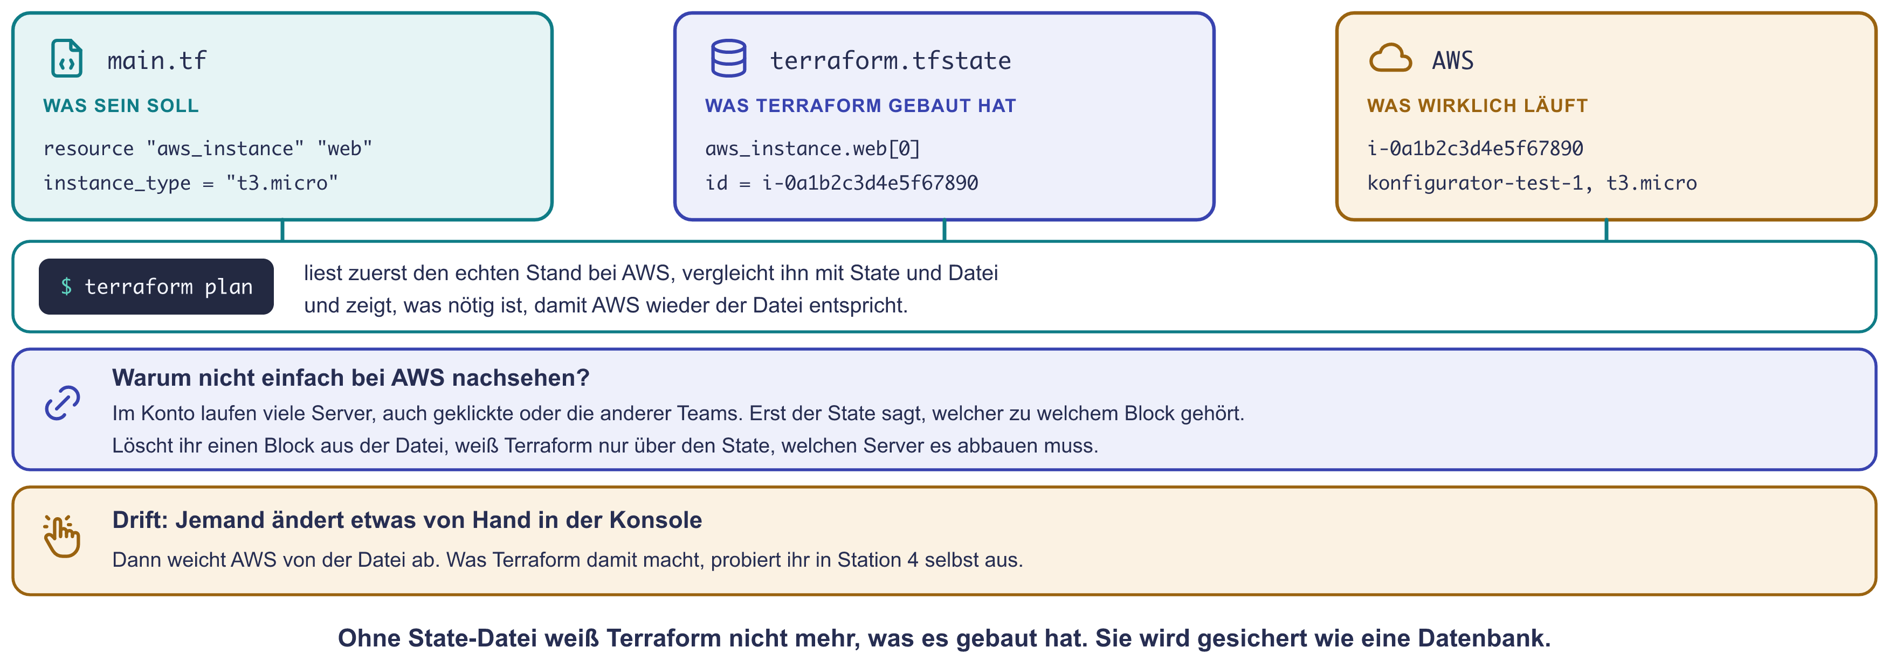
DIE STATE-DATEI
Das Gedächtnis von Terraform
Terraform
16/27

Slide 20
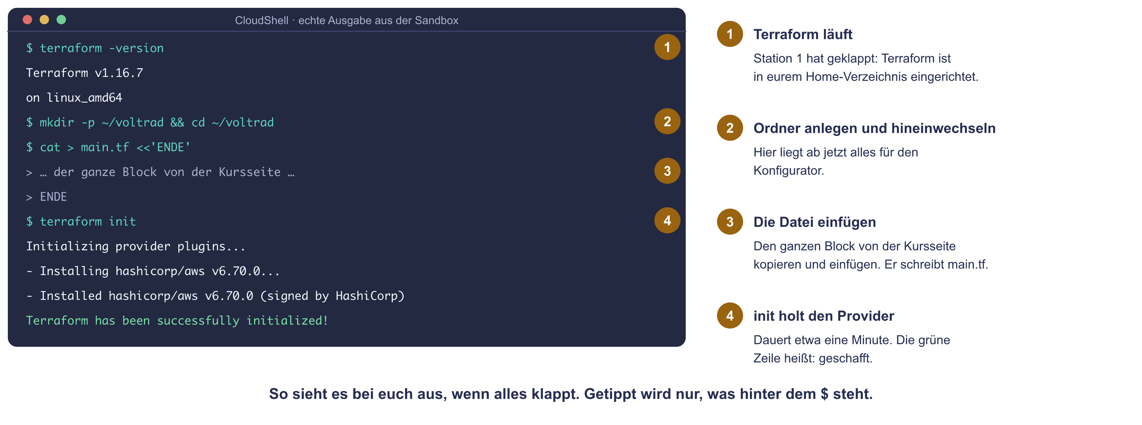
TEIL 1: EINRICHTEN, DATEI, INIT
So sieht es in CloudShell aus
Terraform
17/27

Slide 21
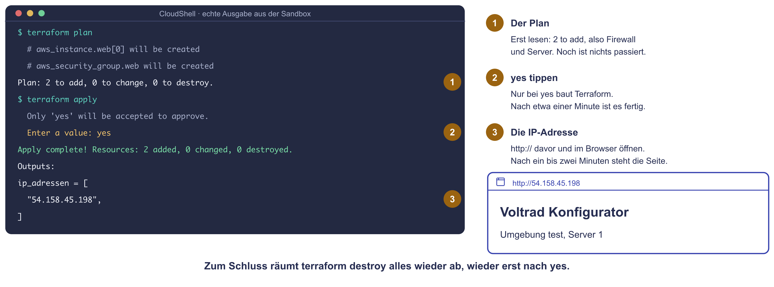
TEIL 2: PLAN, APPLY, DIE SEITE
So sieht es in CloudShell aus
Terraform
18/27

Slide 22
03
Praxiszeit
Der Konfigurator als Code, in eurer eigenen Sandbox.

Slide 23
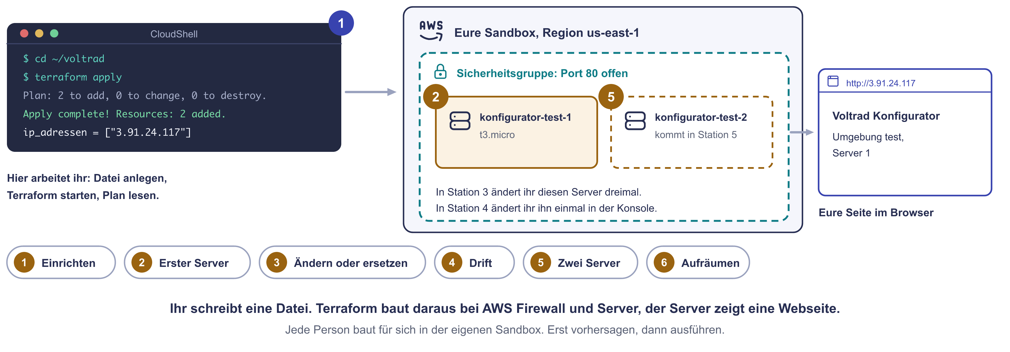
ZIELBILD
Das baut ihr gleich
Praxiszeit
19/27

Slide 24
PRAXISZEIT · 19:15 BIS 20:25
So läuft die Praxiszeit
Station 1
Sandbox starten, CloudShell öffnen, Terraform einrichten · 10 Min.
Station 2
Der erste Server aus einer Datei · 15 Min.
Station 3
Ändern oder ersetzen? Erst vorhersagen, dann apply · 15 Min.
Station 4
Jemand hat geklickt: die Änderung in der Konsole aufdecken · 8 Min.
Station 5
Aus einem Server werden zwei: eine Zahl ändern · 10 Min.
Station 6
Mit destroy aufräumen, spätestens um 20:20 Uhr · 5 Min.
Jetzt öffnen, alles steht auf der Kursseite
Übung: jacobmenge.github.io/kurs-unterlagen/infrastruktur-planung/praxis-terraform/
Theorie: jacobmenge.github.io/kurs-unterlagen/infrastruktur-planung/infrastruktur-als-code/
Bonus vor Station 6. Um 20:25 Uhr sind alle zurück.
Praxiszeit
20/27

Slide 25
SO ARBEITET IHR HEUTE
Spielregeln
Ihr arbeitet heute jede und jeder für sich, jeweils in der eigenen Sandbox.
Alle Befehle laufen in CloudShell. Windows oder macOS spielt heute keine Rolle.
Datei und Befehle kopiert ihr von der Kursseite. Abtippen kostet nur Zeit und bringt Tippfehler.
Ändern mit nano: Speichern mit Strg+O und Enter, schließen mit Strg+X. Nie Strg+W, das schließt den Browser-Reiter.
Vor jedem apply: erst die Vorhersage aufschreiben, dann den Plan lesen, dann yes.
Bei einer Fehlermeldung: erst die Tabelle „Wenn es klemmt“ auf der Kursseite, dann im Chat fragen.
Wer fertig ist, macht die Bonus-Aufgaben vor Station 6. Aufgeräumt wird spätestens um 20:20 Uhr.
Praxiszeit
21/27

Slide 26
AUSWERTUNG
Was ihr gesehen habt
1
Was zeigte der erste Plan? Welche Datei lag danach neu im Ordner?
2
Eure drei Vorhersagen aus Station 3: Wo lagt ihr richtig?
3
Was wollte Terraform nach der Änderung in der Konsole?
4
Warum baute Terraform in Station 5 nur einen neuen Server?
5
Klicken oder Datei: Was würdet ihr im Betrieb nehmen? Warum?
Wir sammeln eure Antworten gemeinsam. Wer mag, zeigt dazu seinen Plan.
Auswertung
22/27

Slide 27
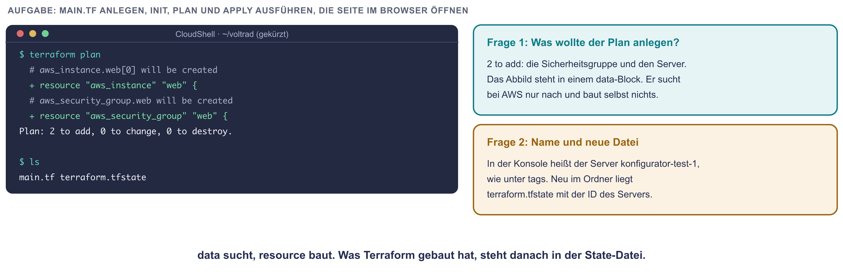
DER ERSTE SERVER AUS EINER DATEI
Station 2 · Lösung
Auswertung
23/27

Slide 28
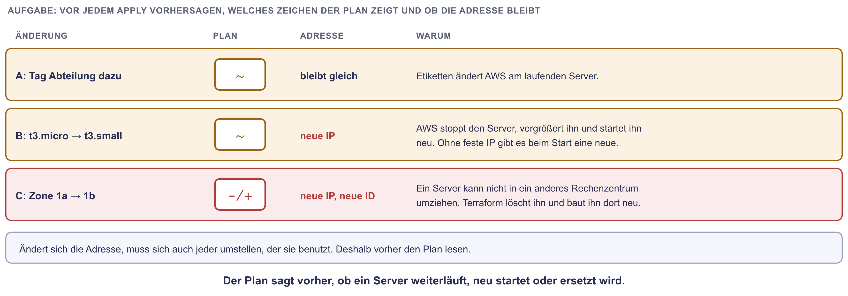
ÄNDERN ODER ERSETZEN?
Station 3 · Lösung
Auswertung
24/27

Slide 29
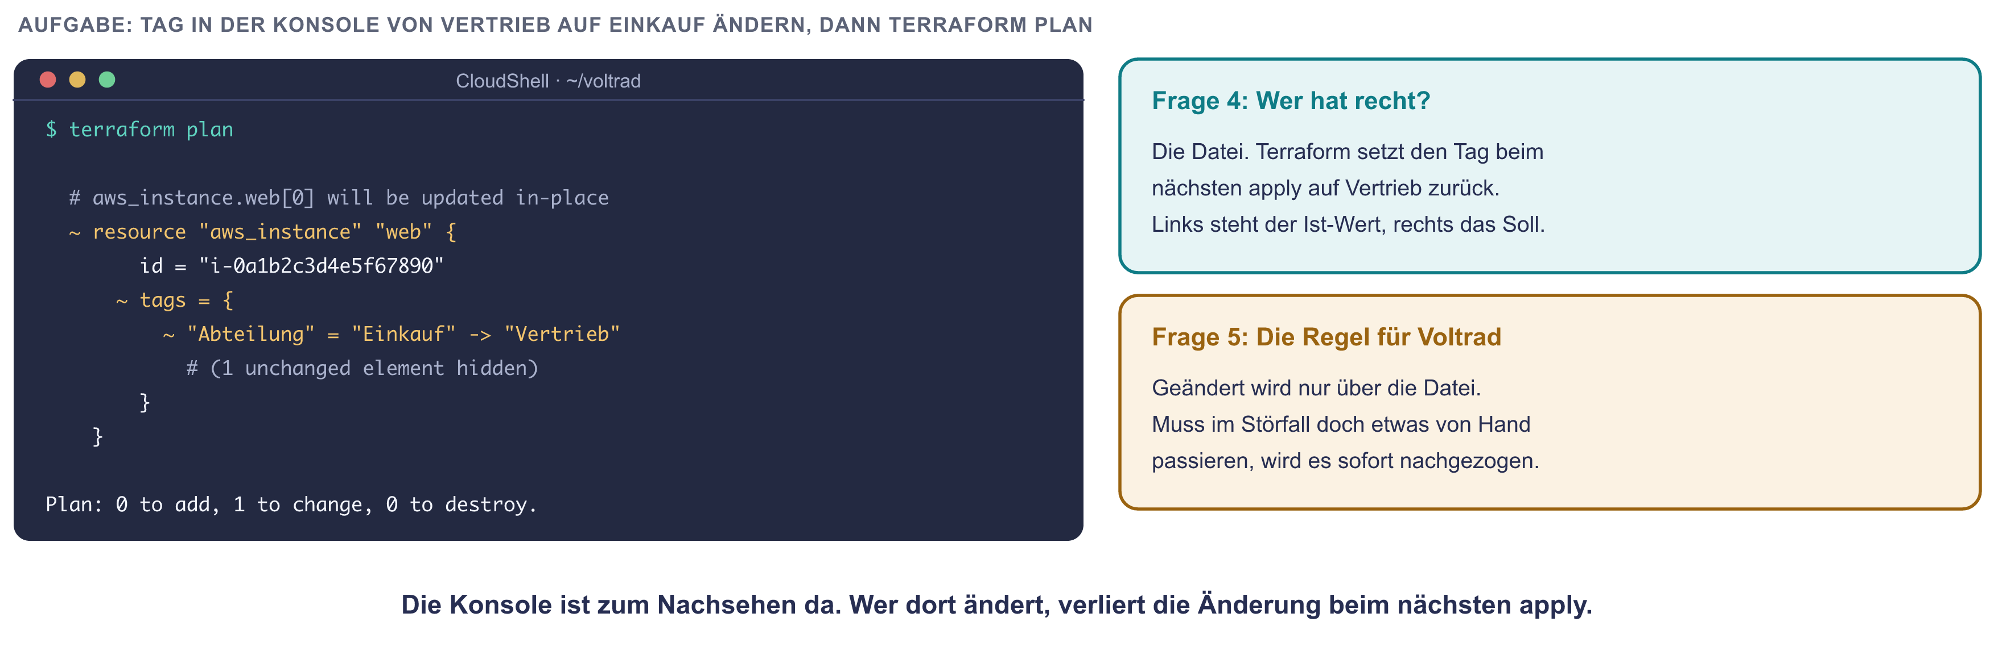
JEMAND HAT GEKLICKT
Station 4 · Lösung
Auswertung
25/27

Slide 30
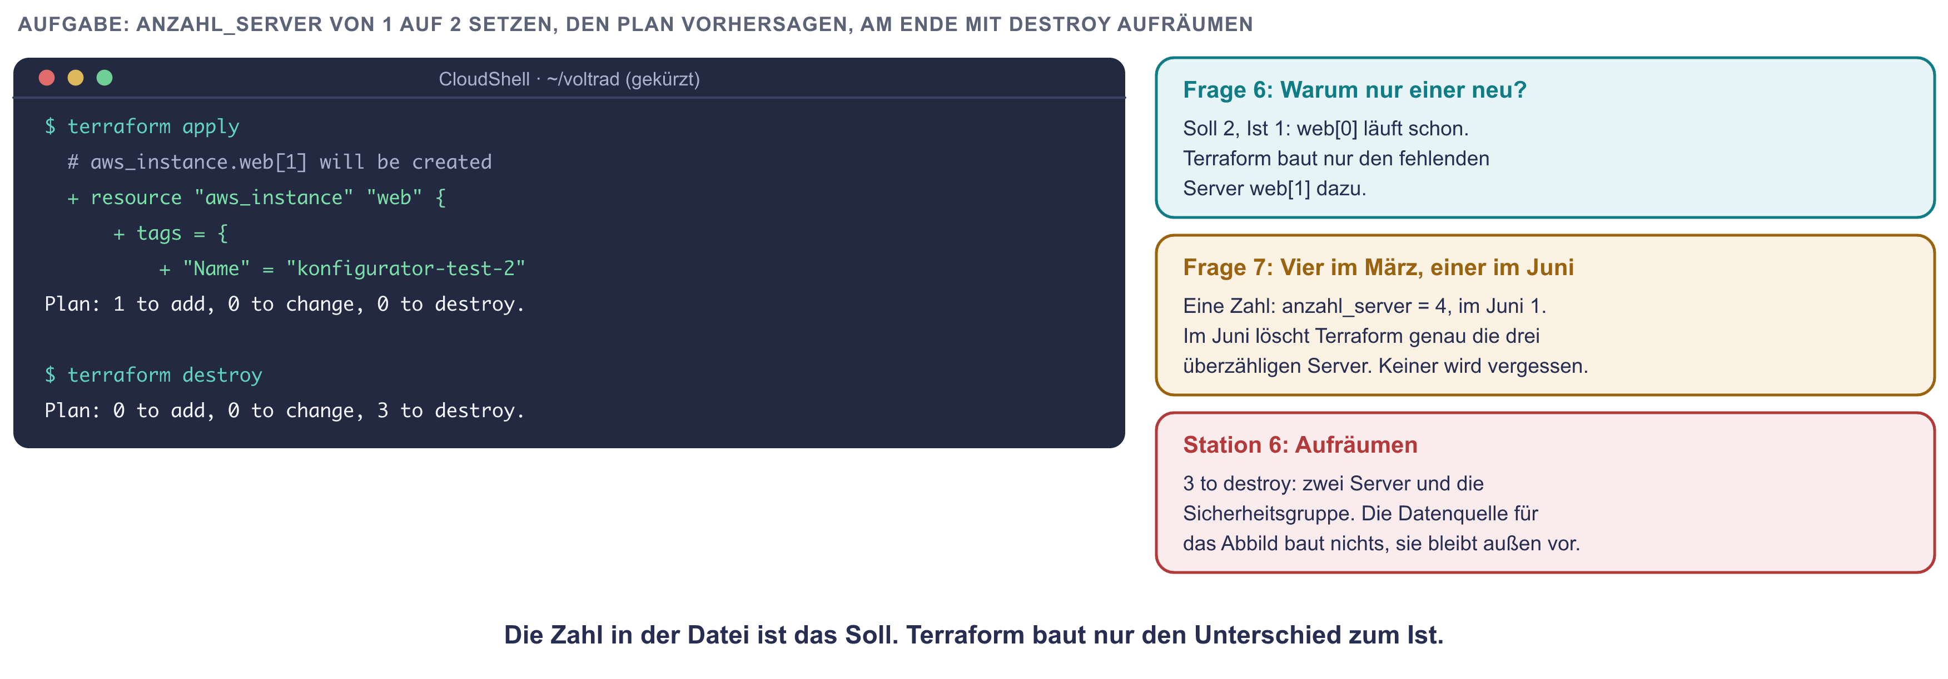
ZWEI SERVER, DANN ALLES WEG
Station 5 und 6 · Lösung
Auswertung
26/27

Slide 31
AUSBLICK
Bis Mittwoch
Am Mittwoch geht es mit Terraform weiter, wieder in der Sandbox.
Zum Nachlesen
Das nehmt ihr mit
Am Mittwoch
Die Theorie zu Infrastruktur als Code und die Übung mit allen Befehlen bleiben auf der Kursseite.
Soll statt Weg, init, plan, apply und destroy, den Plan lesen, die State-Datei und Drift.
Ihr baut das Cloud-Rennen als Code nach: zwei Server in zwei Zonen hinter einem Load Balancer, aus einer Datei.
Nächster Termin: Mittwoch, 28. Oktober um 18:00 Uhr.
Abschluss
27/27

Slide 32
Die Datei ist die Infrastruktur.
Übung und Theorie bleiben zum Nachlesen auf der Kursseite.
Mittwoch, 28. Oktober · Terraform, Teil 2

